Slide 1




Slide 2

班主任和我们的合照

Slide 3
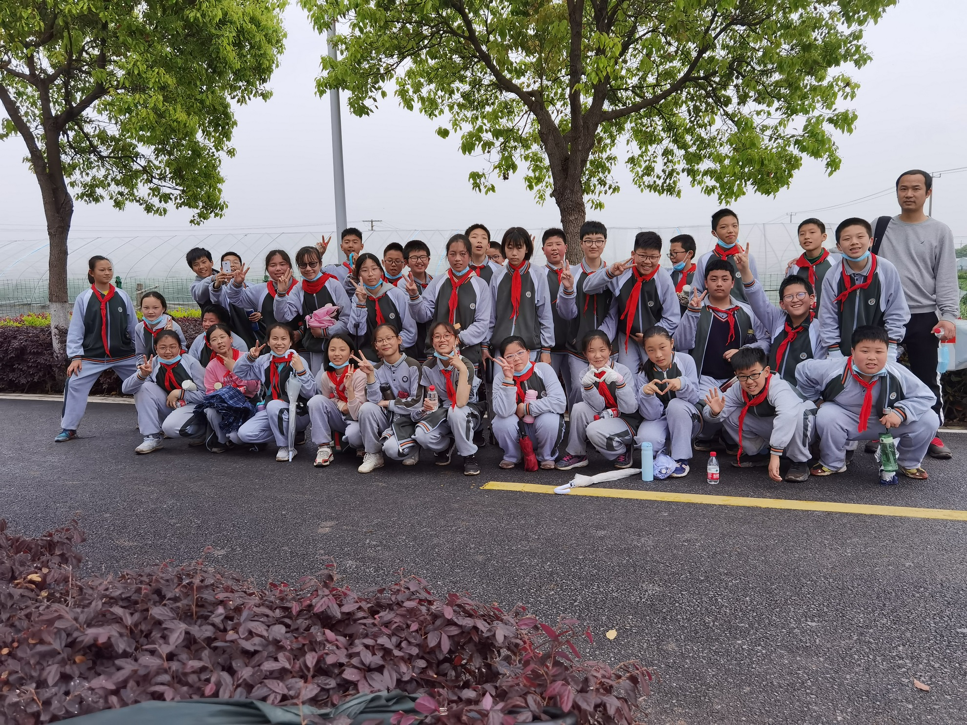

Slide 4


Slide 5
班主任，您辛苦了
感谢班主任
感谢有您
VS

Slide 6
谢谢观看
VS

